Slide 1
БПОУ РА «Горно-Алтайский педагогический колледж»
ПОРТФОЛИО
Профессиональной деятельности
Егоровой
Дины
Александровны
преподавателя русского языка и литературы
Горно-Алтайск 2016

Slide 2
БПОУ РА «Горно-Алтайский педагогический колледж»
Информационно-аналитическая справка результатов профессиональной деятельности в межаттестационный период
Егорова Д.А
Горно-Алтайск 2016

Slide 3
ОБЩИЕ СВЕДЕНИЯ
Место работы: БПОУ РА «Горно-Алтайский педагогический колледж»
Должность: преподаватель русского языка и литературы
Образование: высшее , Горно-Алтайский государственный университет,
специальность Филология, квалификация Филолог. Преподаватель, 2011 год.
Стаж педагогической работы: 3 года
Стаж работы в колледже: 3 года
Общий трудовой стаж: 3 года
Адрес образовательной организации:
649000, Республика Алтай, г.Горно-Алтайск, ул. Чорос-Гуркина, 42
Контактные телефоны:
(38822) 2-22-21, 89136907054
Электронная почта: dina_egorova@.mail.ru

Slide 4
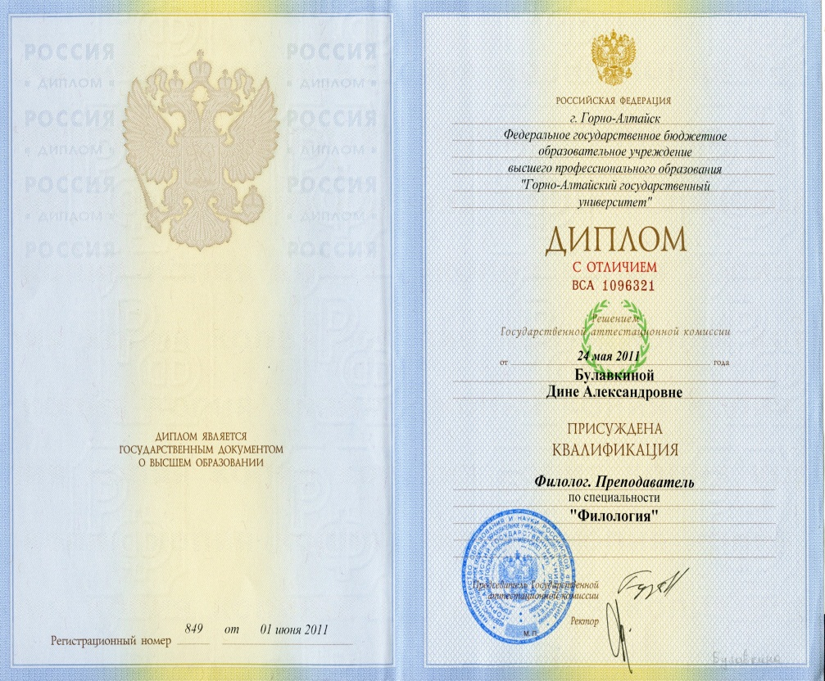


ОБРАЗОВАНИЕ

Slide 5
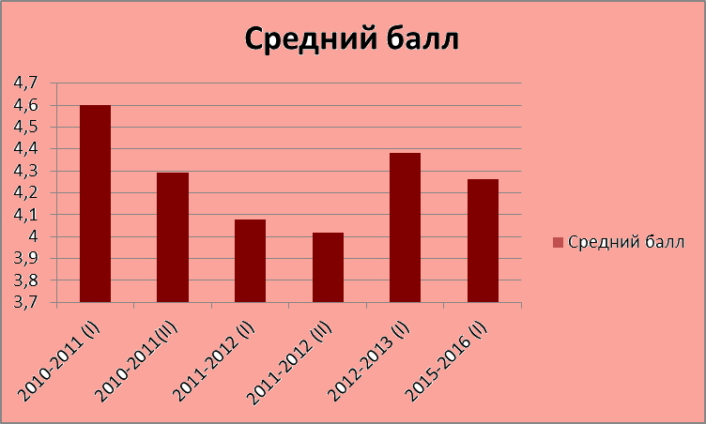
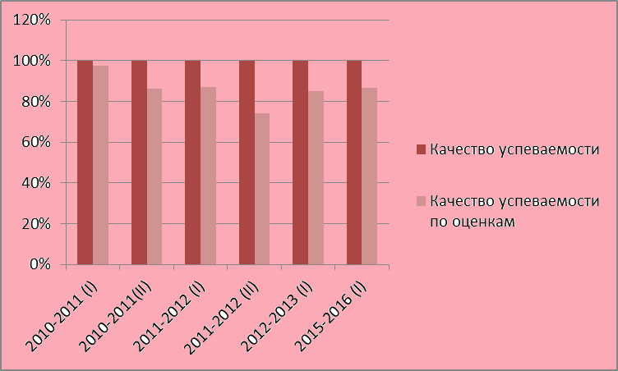
успеваемость
Приложение 1.1
Образовательные достижения обучающихся

Slide 6
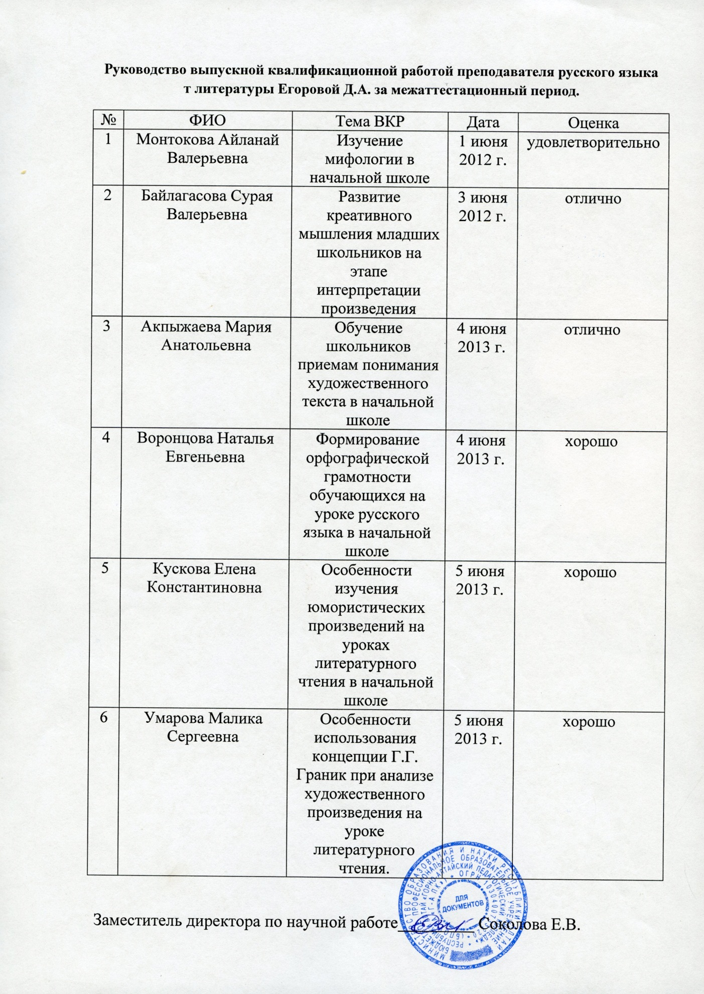
Приложение 1.1
Руководство ВКР

Slide 7

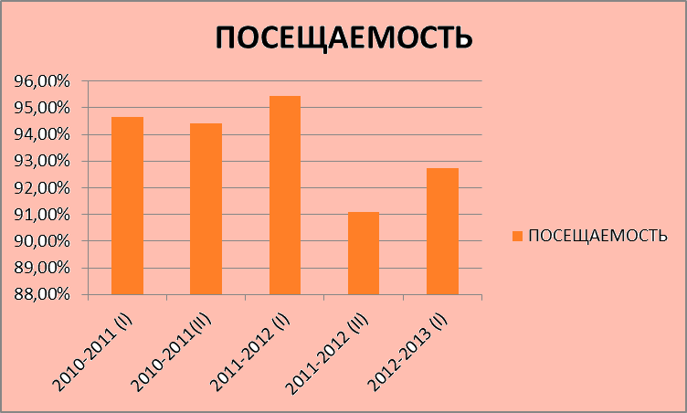
Приложение 1.2
Режим посещения занятий

Slide 8
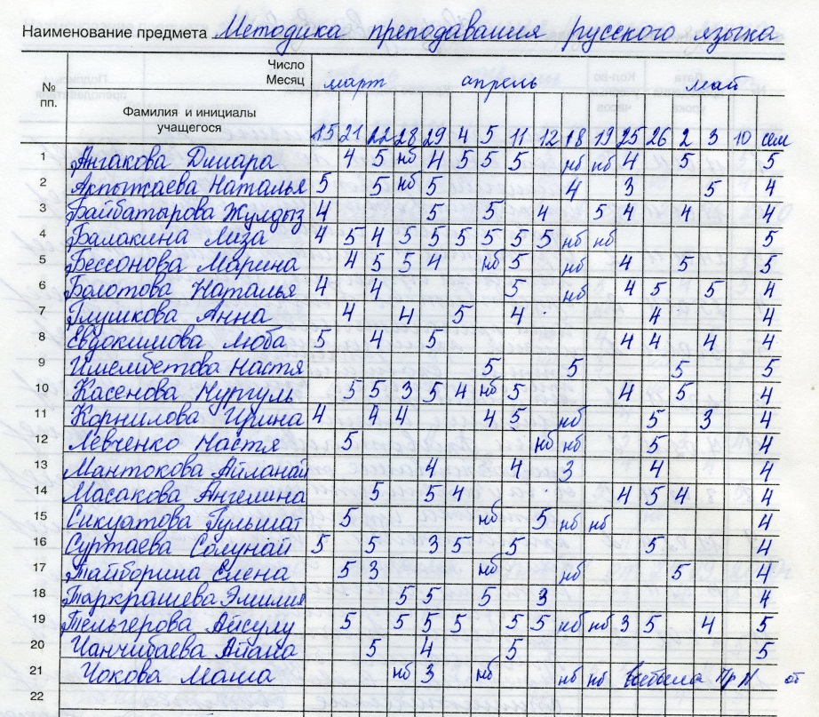
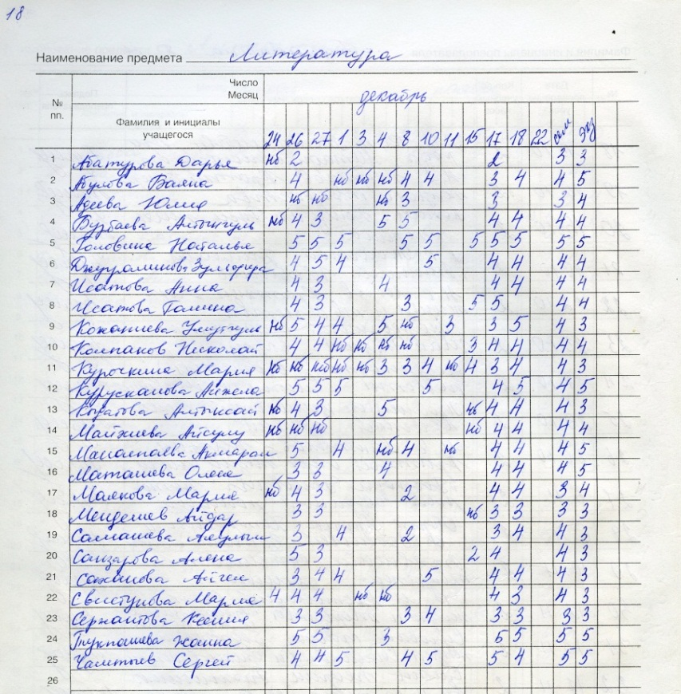
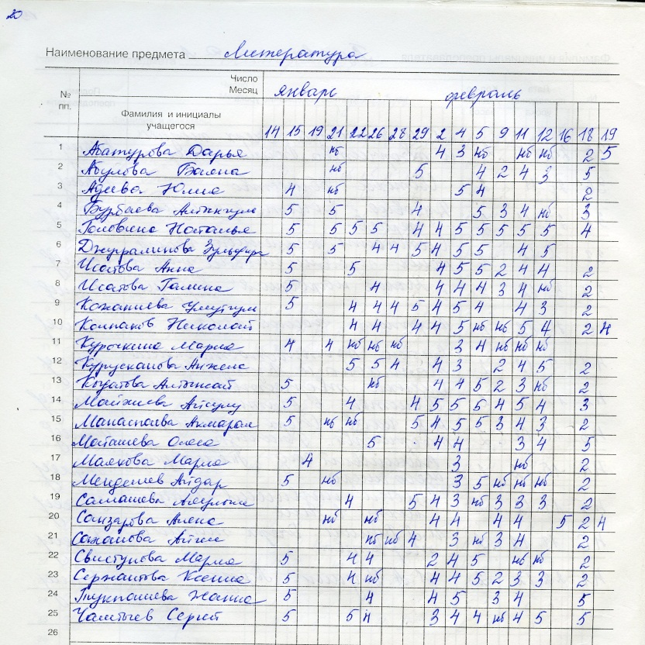
Приложение 1.2
Режим посещения занятий

Slide 9
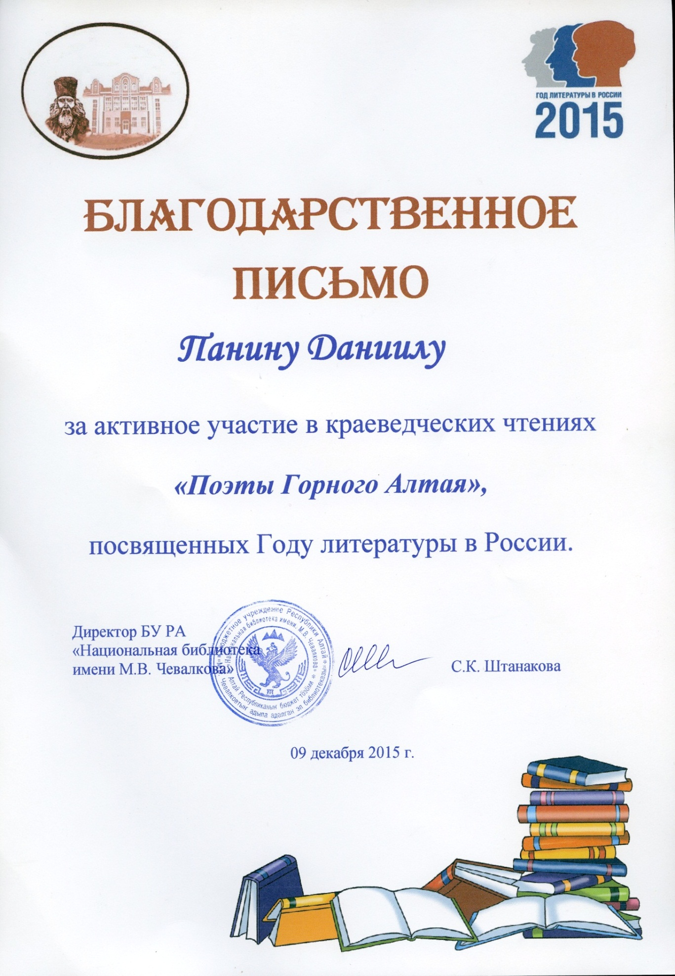
Приложение 1.3
Достижения обучающихся

Slide 10
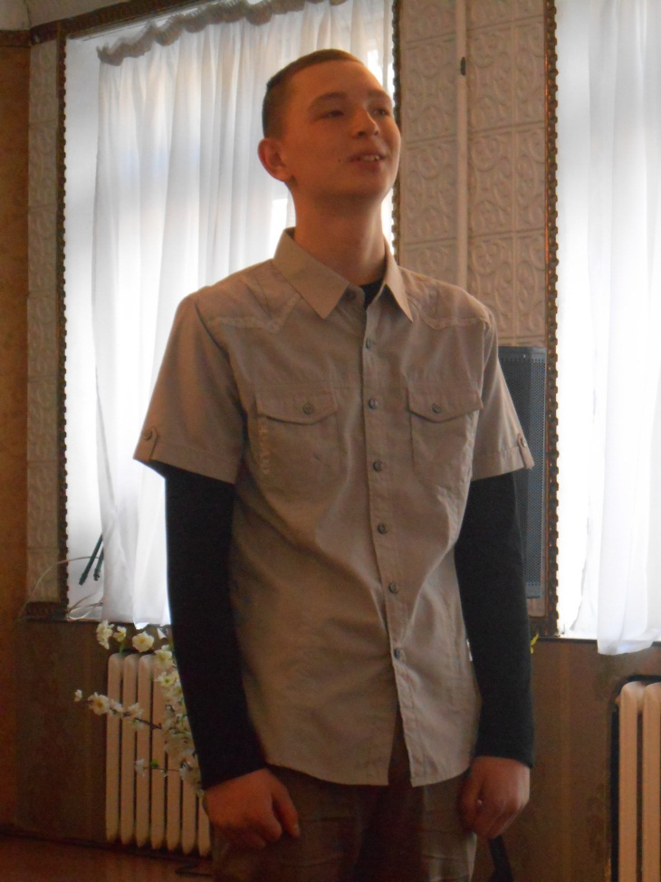
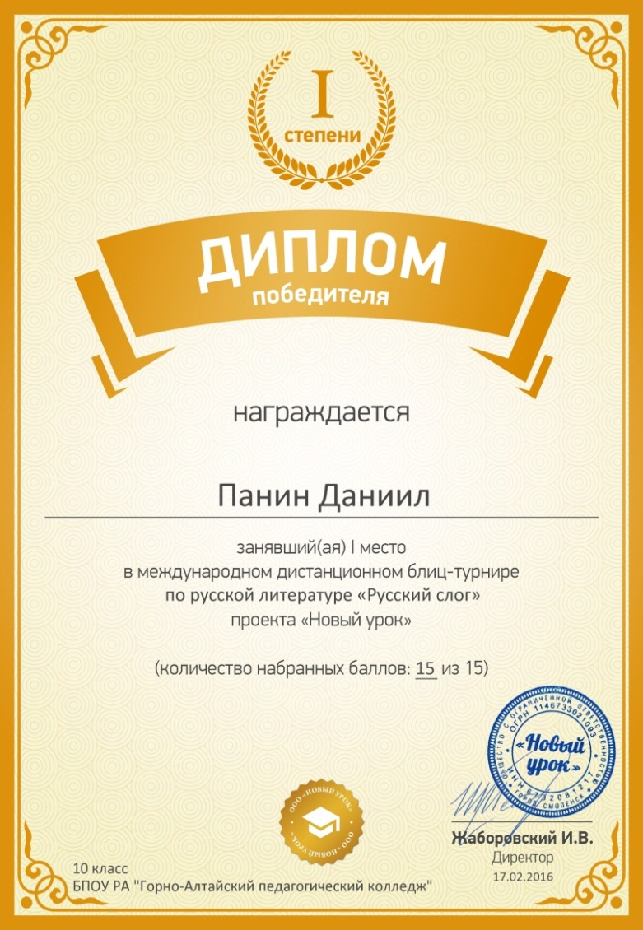
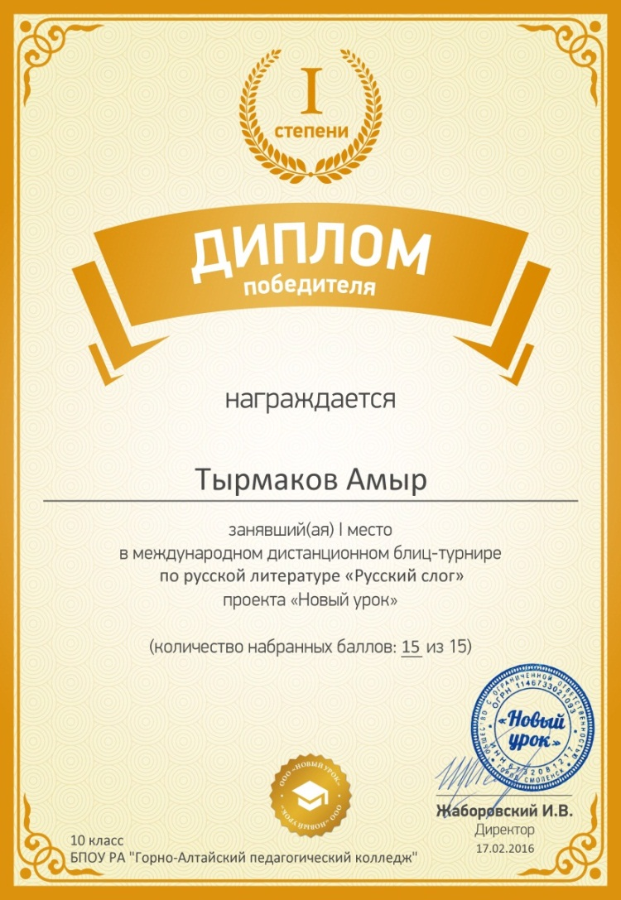
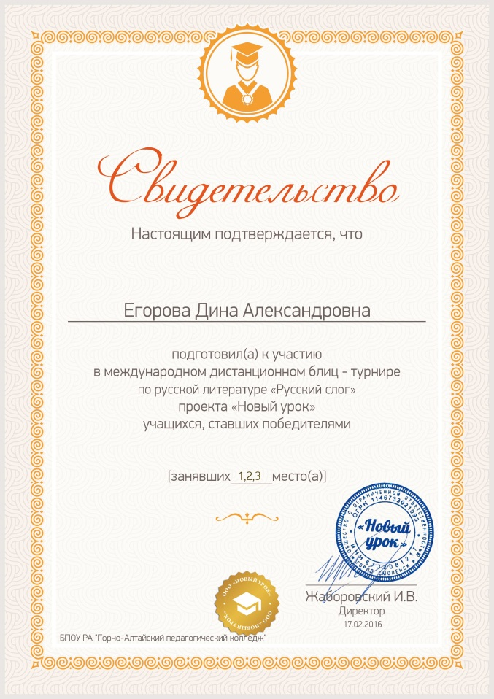
Приложение 1.3
Достижения обучающихся

Slide 11
Приложение 1.3
Достижения обучающихся

Slide 12
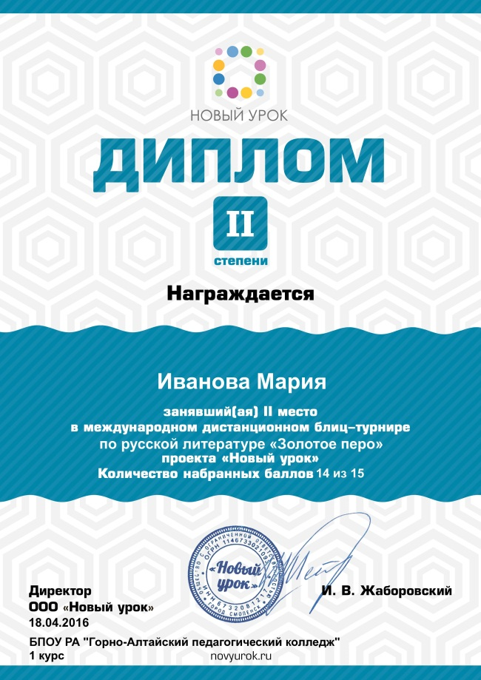
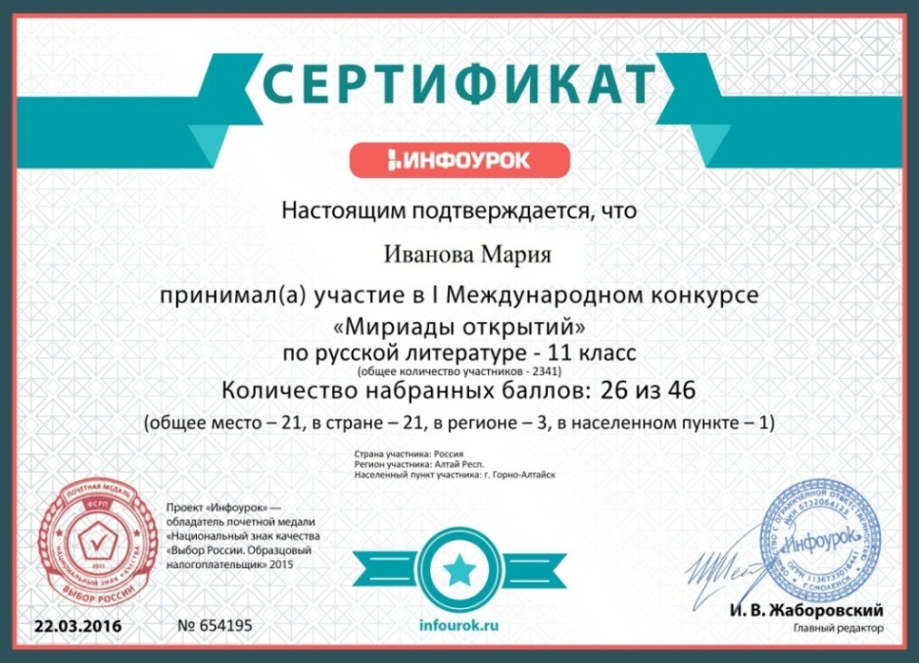
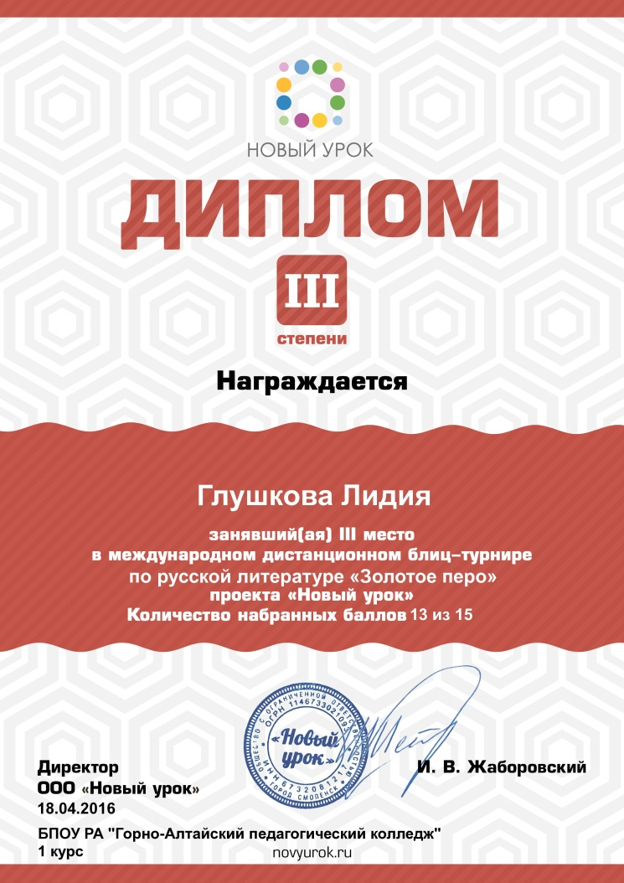
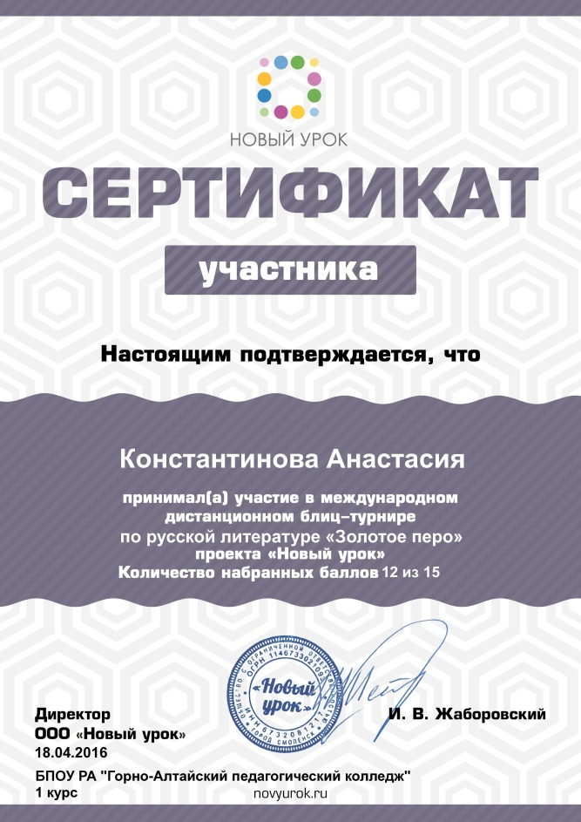
Приложение 1.3
Достижения обучающихся

Slide 13



Приложение 1.3
Достижения обучающихся

Slide 14
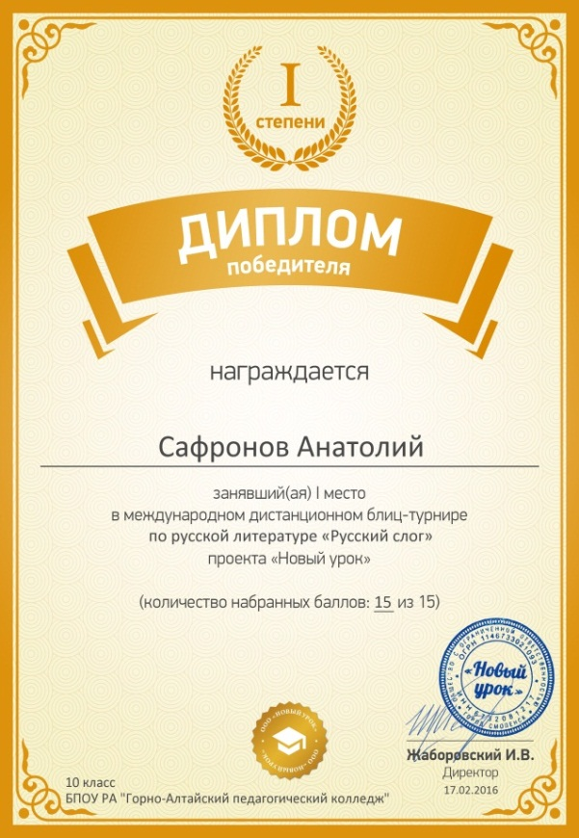
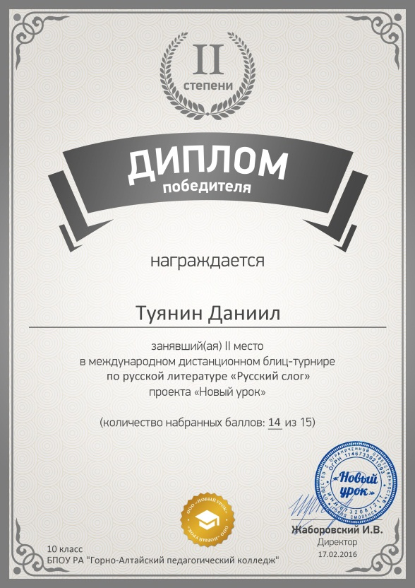
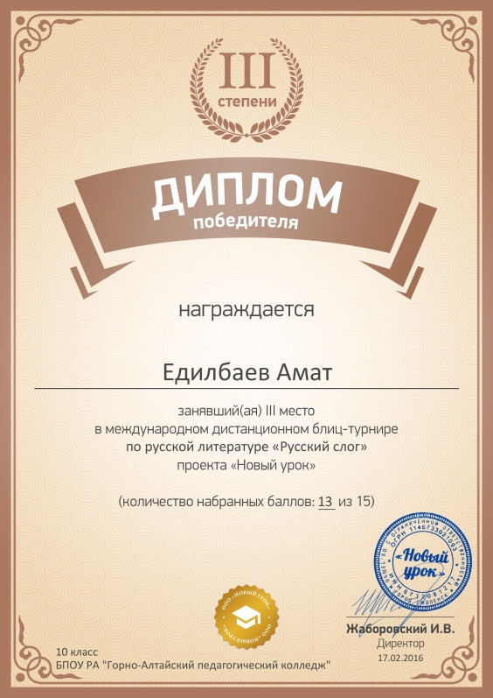


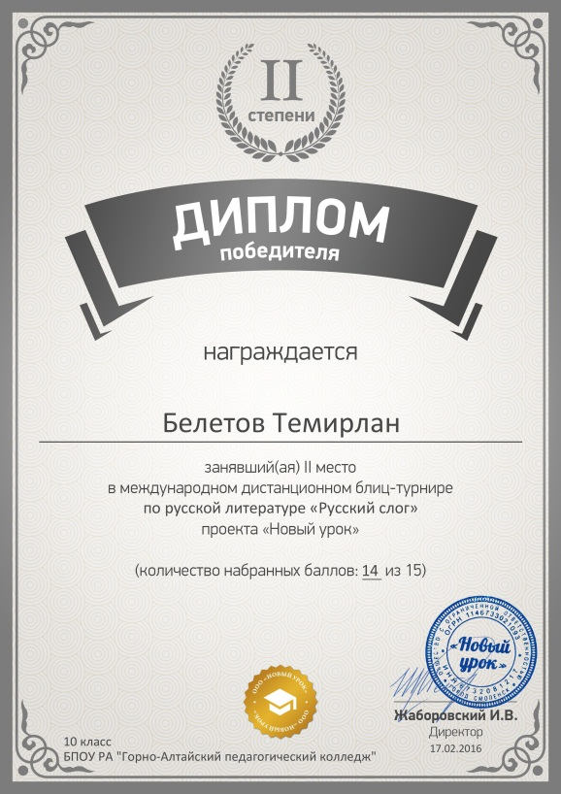

Приложение 1.3
Достижения обучающихся

Slide 15
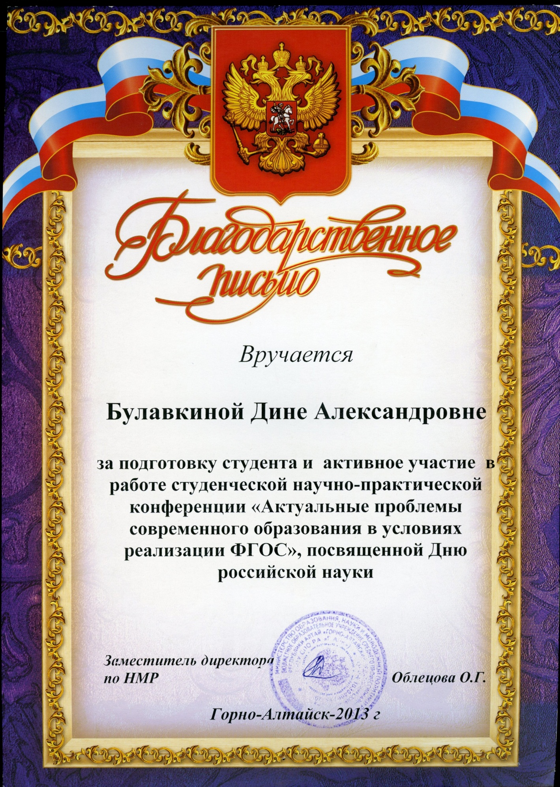
Приложение 1.4
Научная деятельность обучающихся

Slide 16
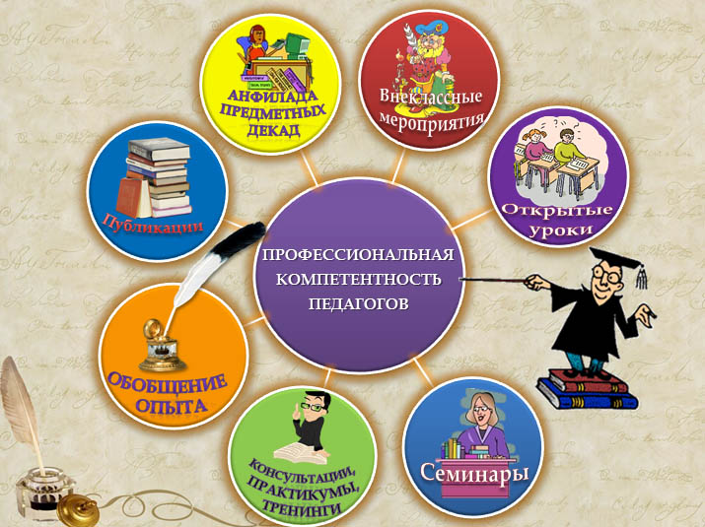
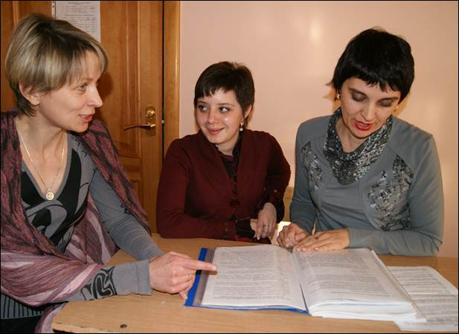
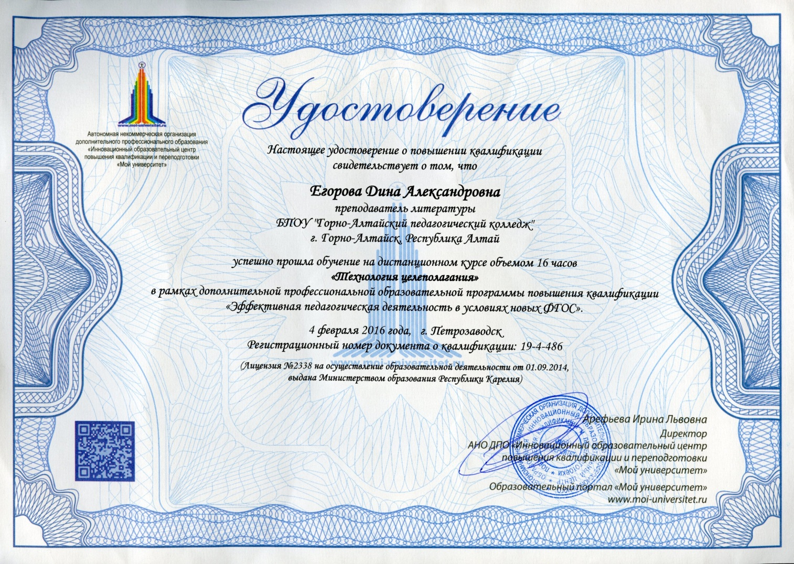
Приложение 2.1
Повышение квалификации

Slide 17
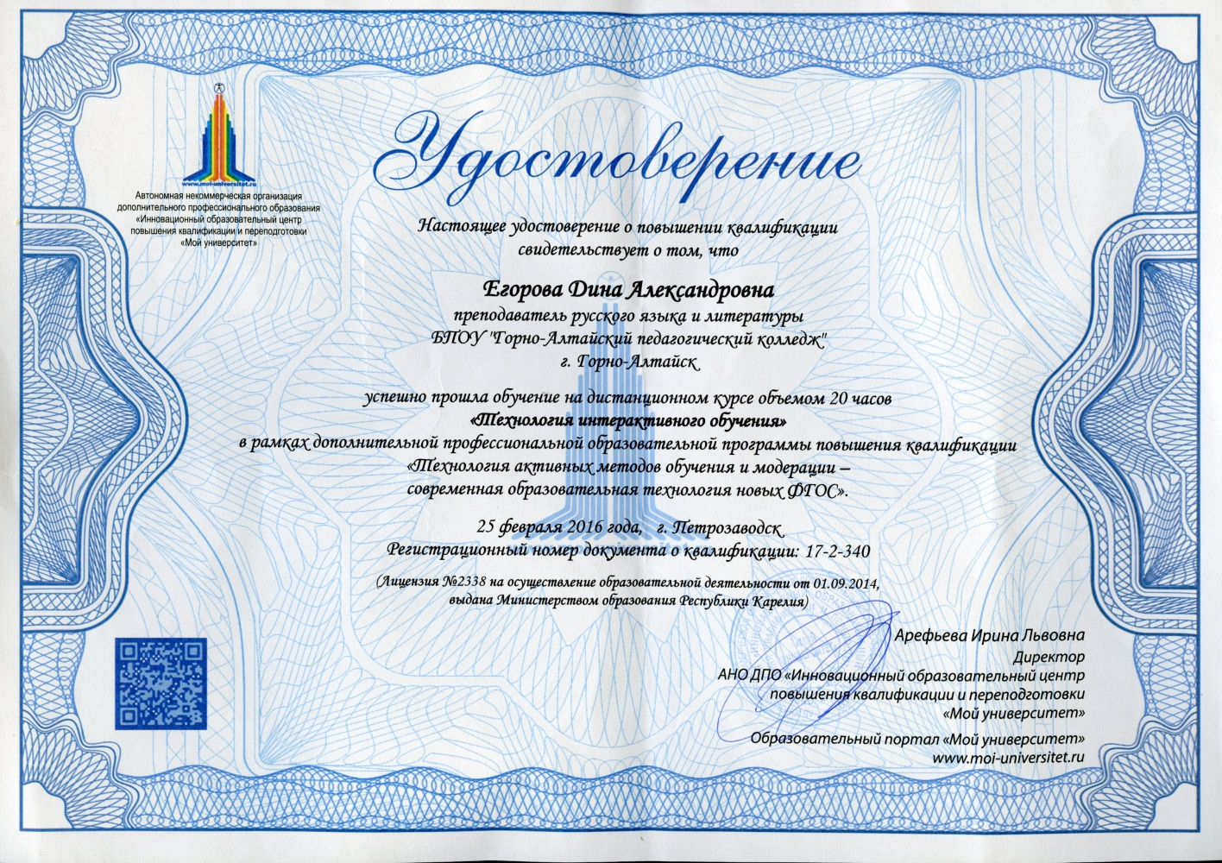
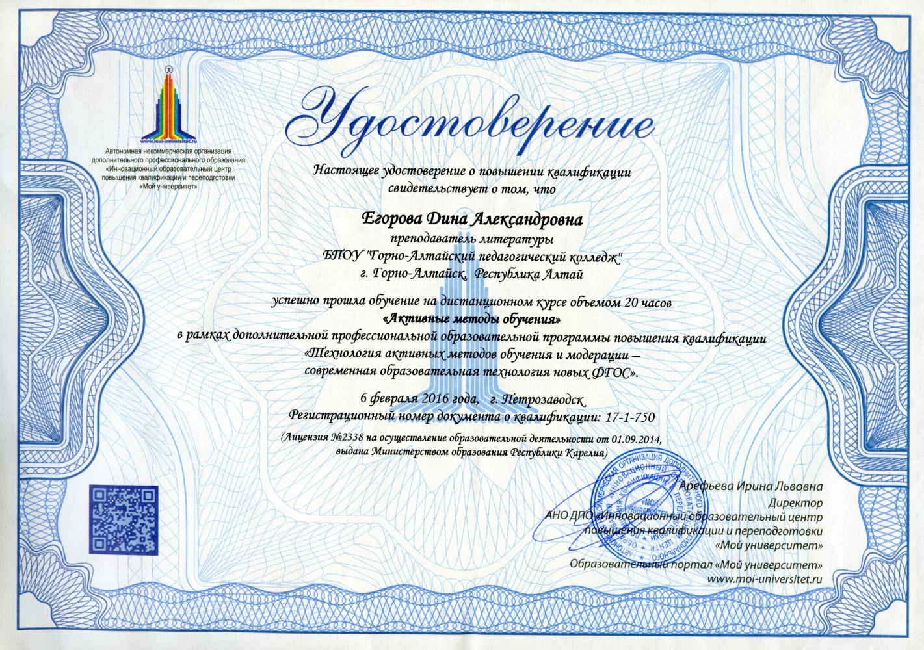
Приложение 2.1
Повышение квалификации

Slide 18
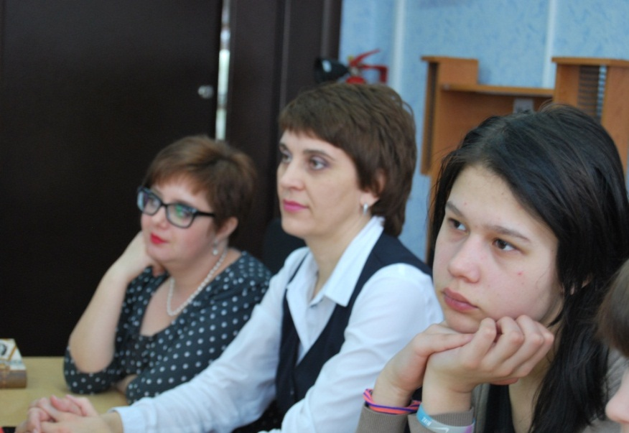

Приложение 2.1
Повышение квалификации

Slide 19
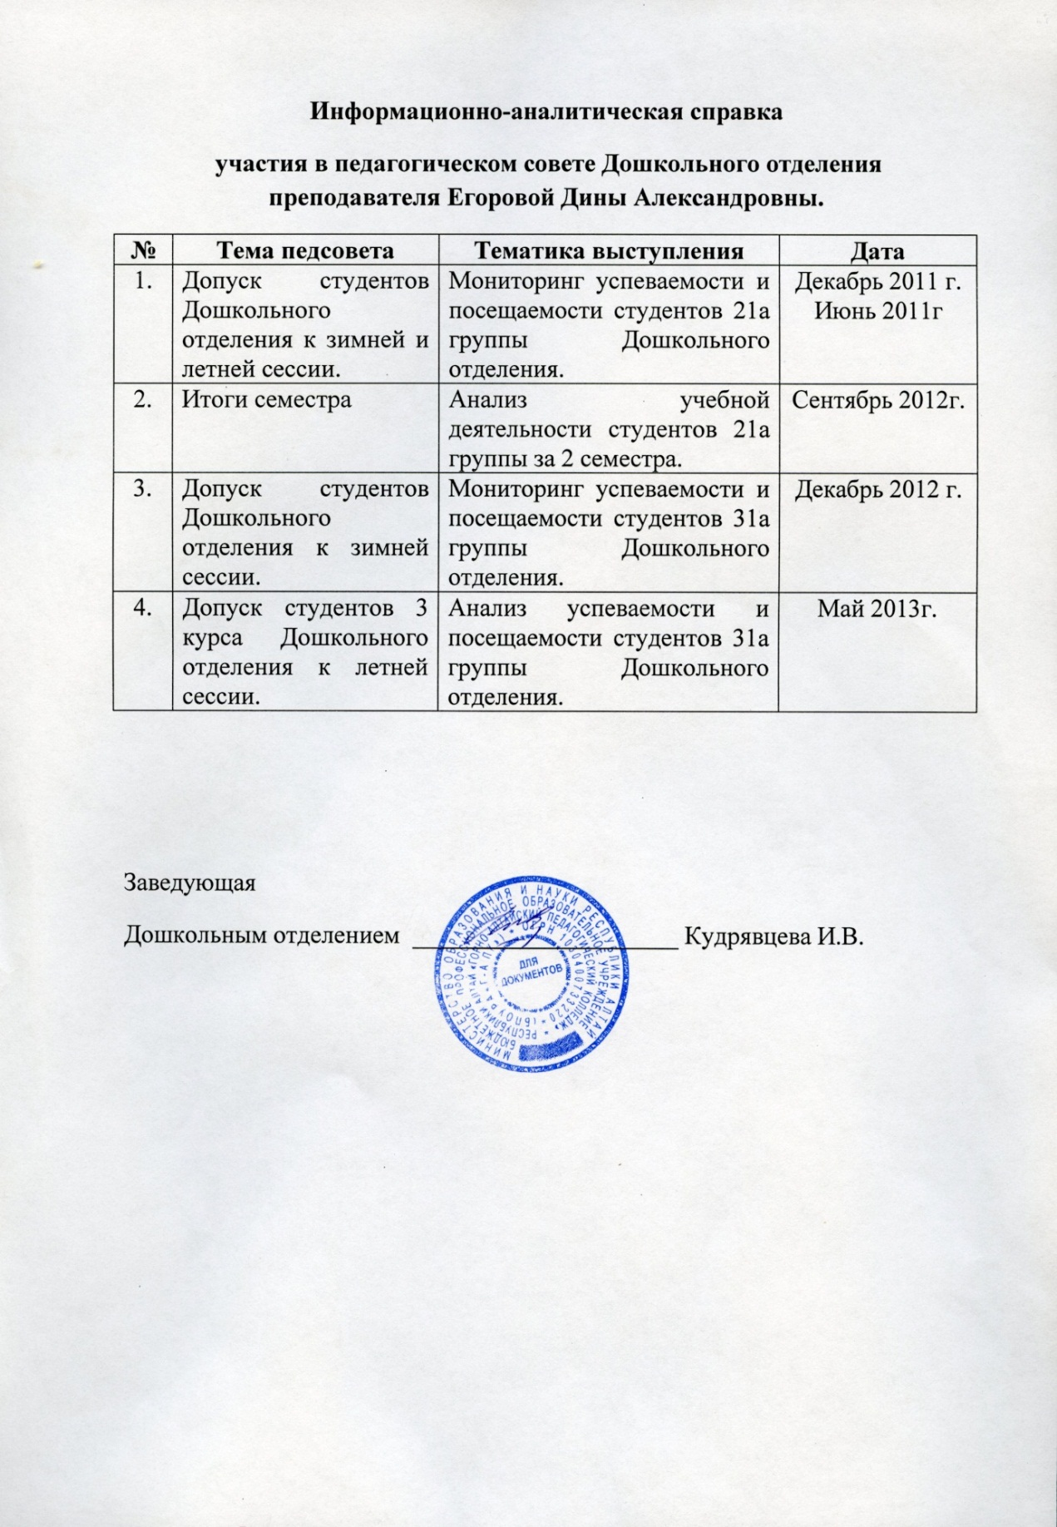
Приложение 2.2
Педагогический совет

Slide 20

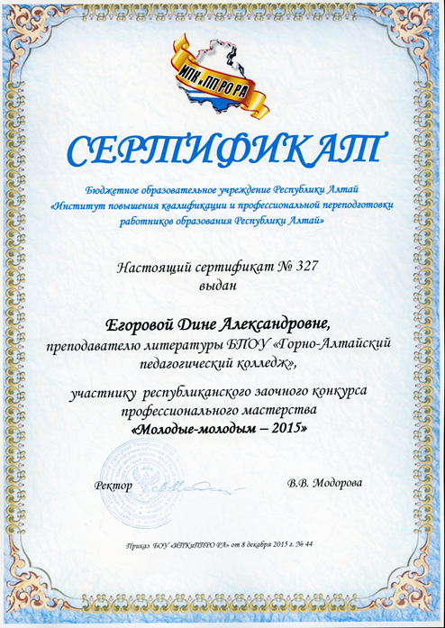
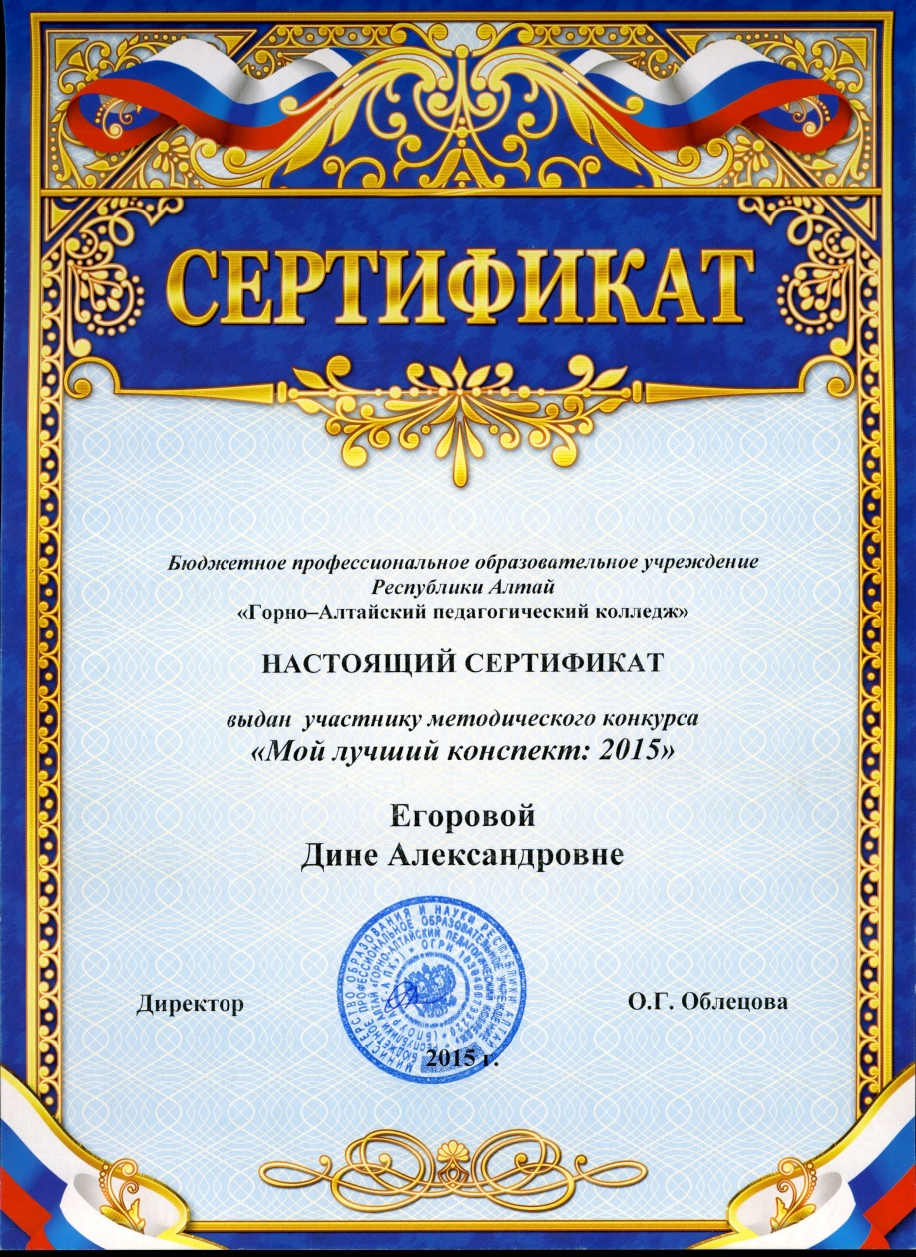
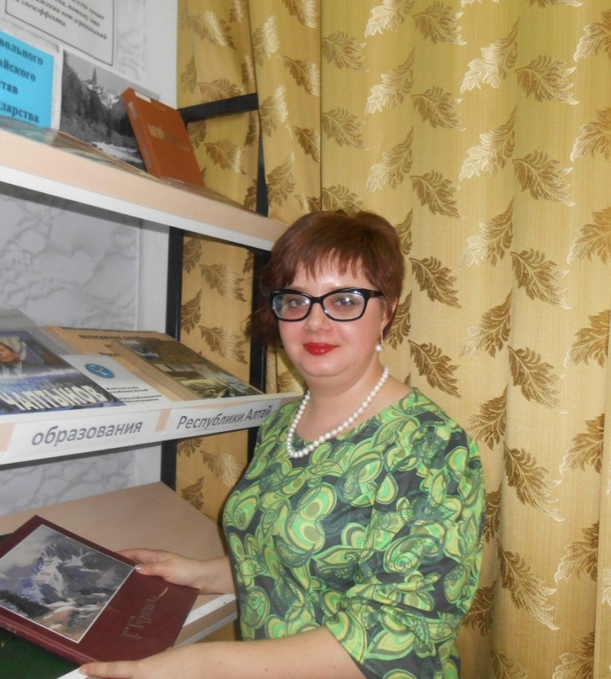
Приложение 2.3
Участие в педагогических чтениях, конкурсах, конференциях

Slide 21
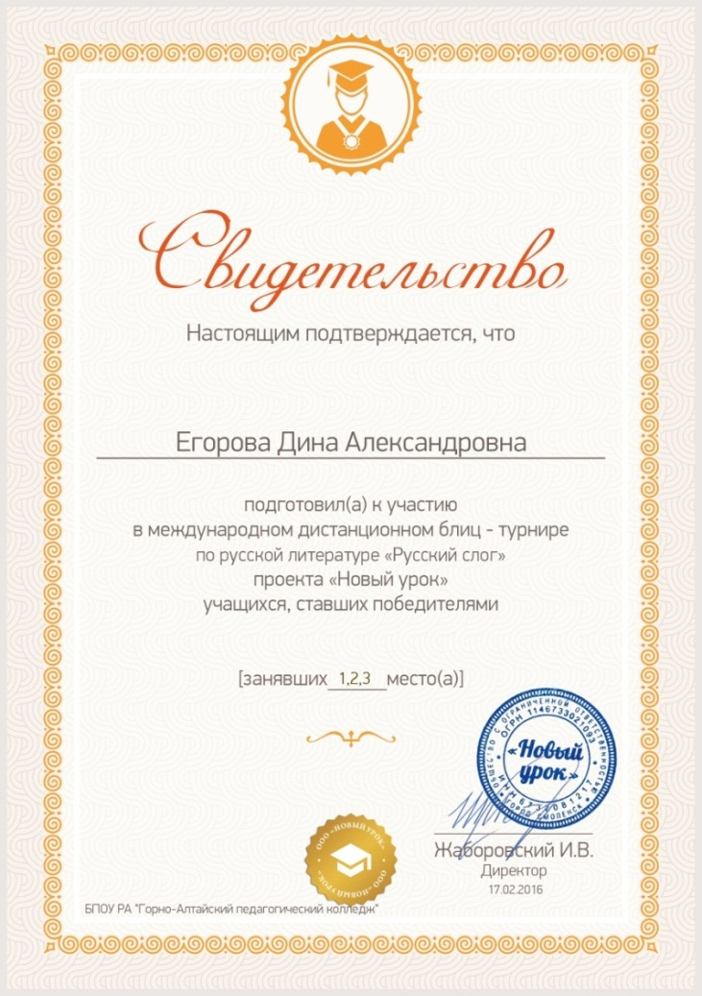
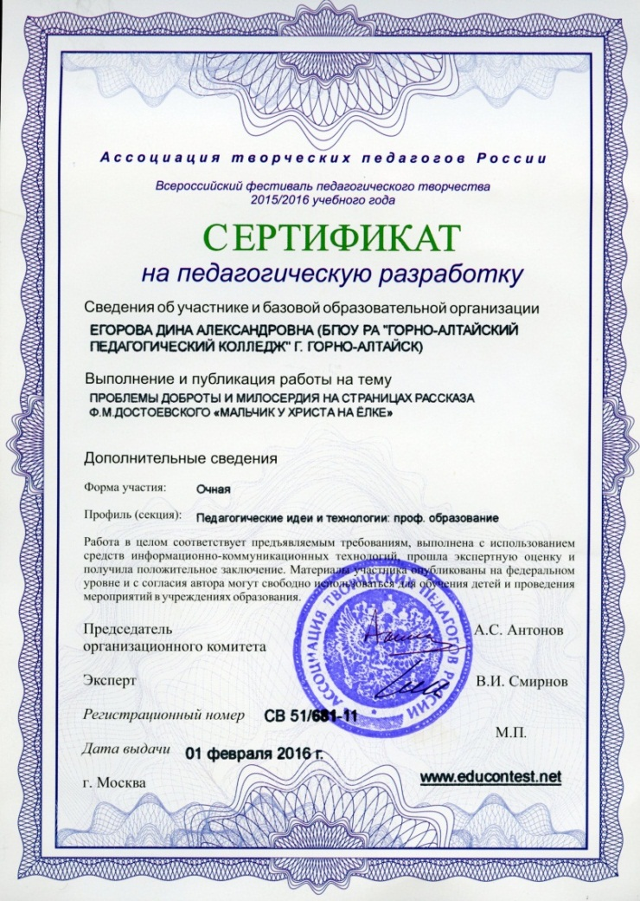
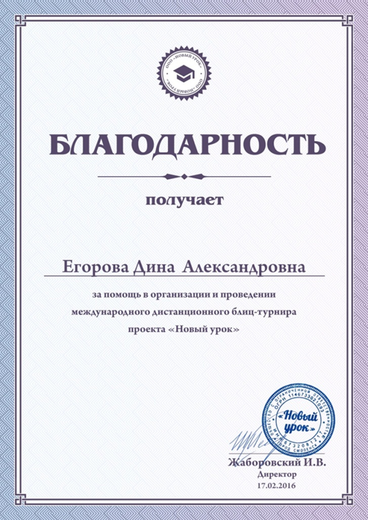
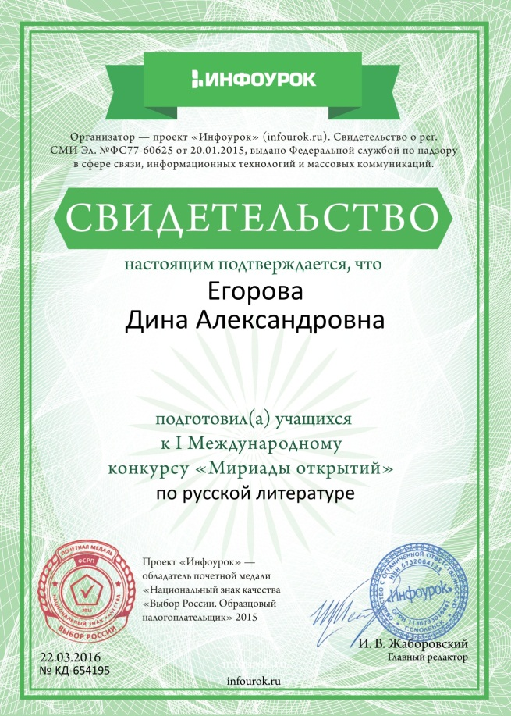
Приложение 2.3
Участие в педагогических чтениях, конкурсах, конференциях

Slide 22
Приложение 3.1
Образовательные технологии
Активные методы обучения
Технологии развивающего обучения
Коллективный способ обучения
Технология развития критического мышления
Технологии
интерактивное обучение

Slide 23
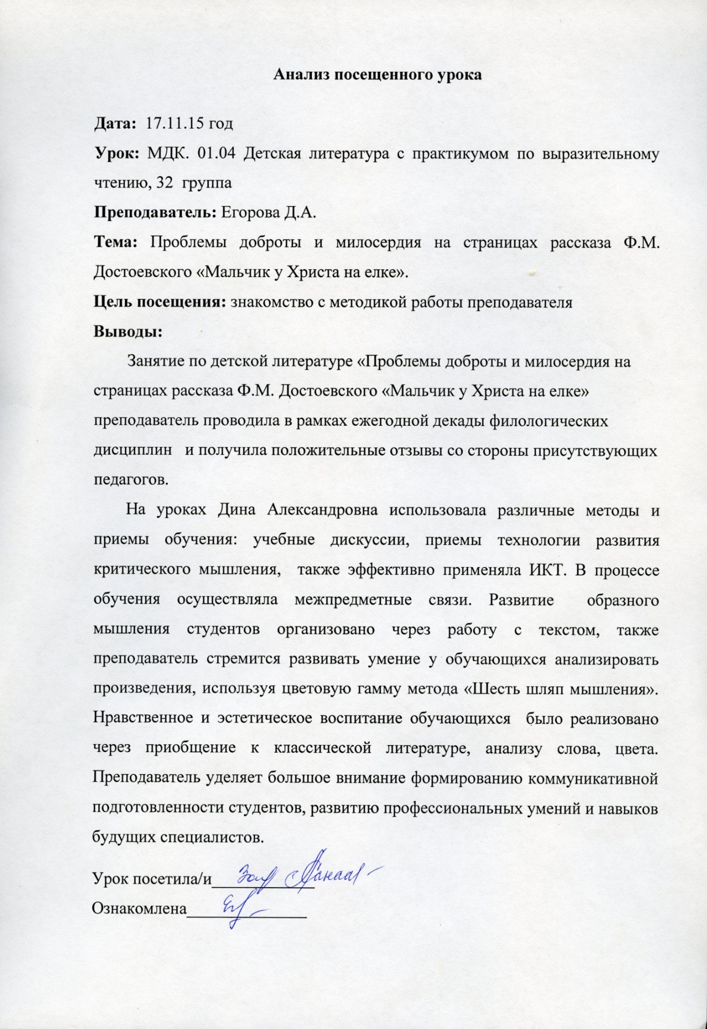
Приложение 3.1

Slide 24
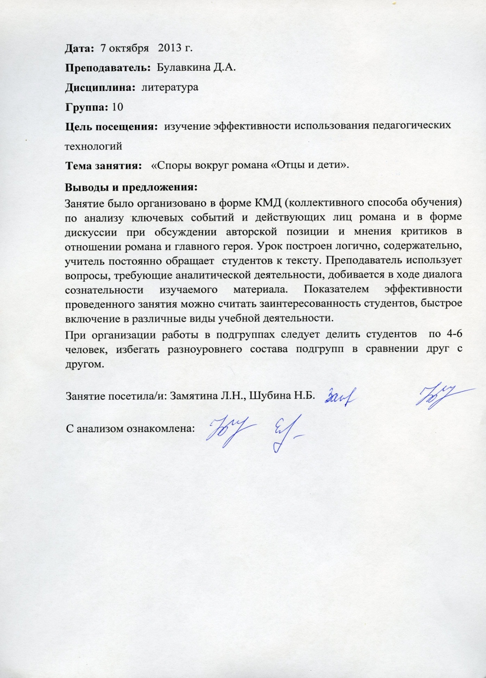
Приложение 3.1

Slide 25
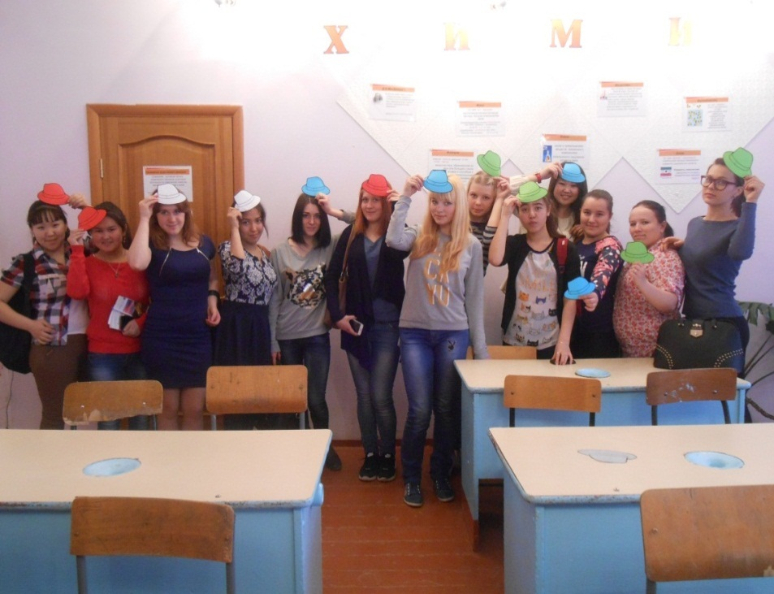
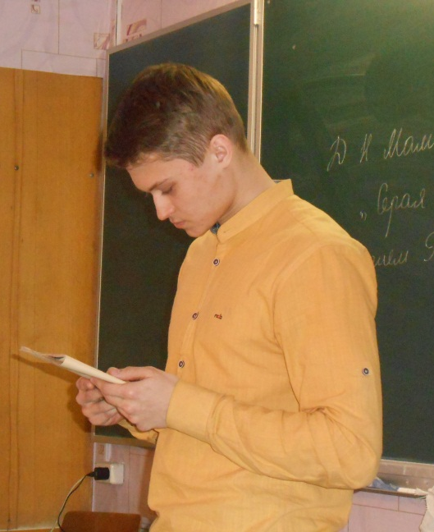
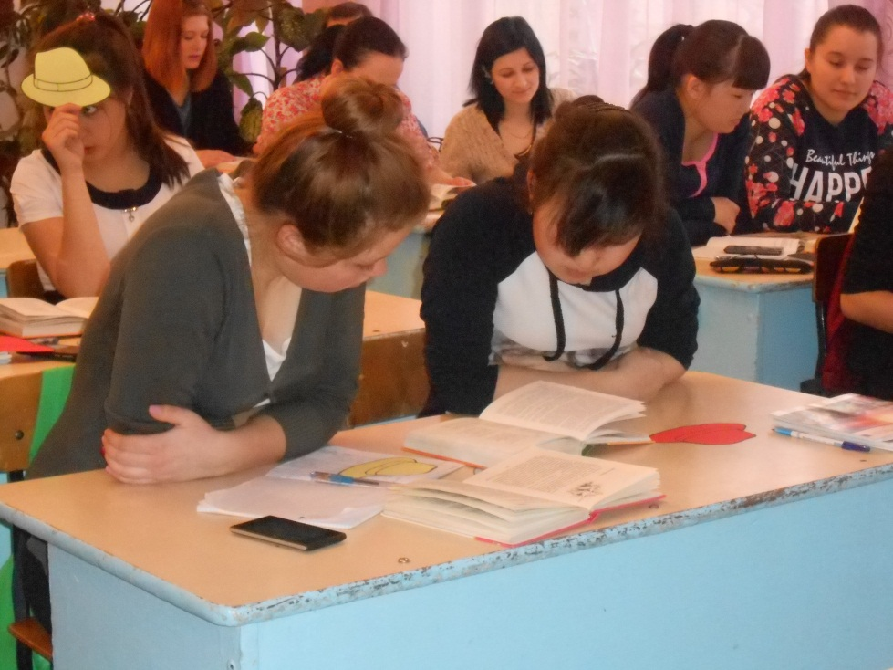
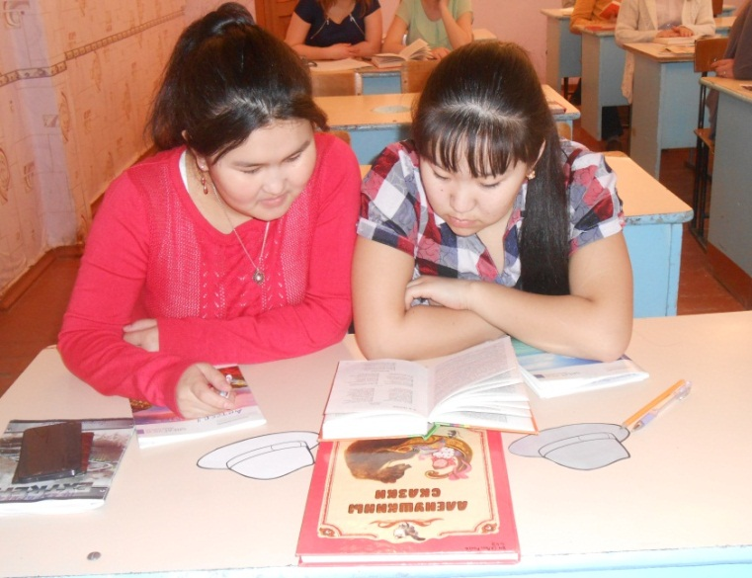
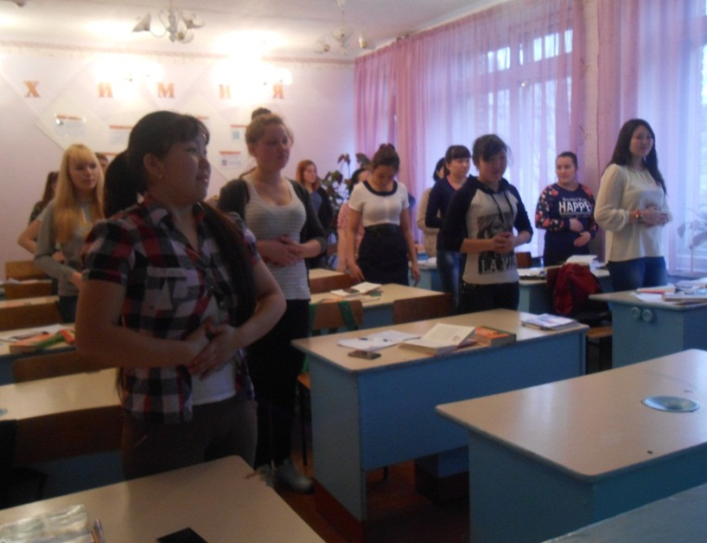
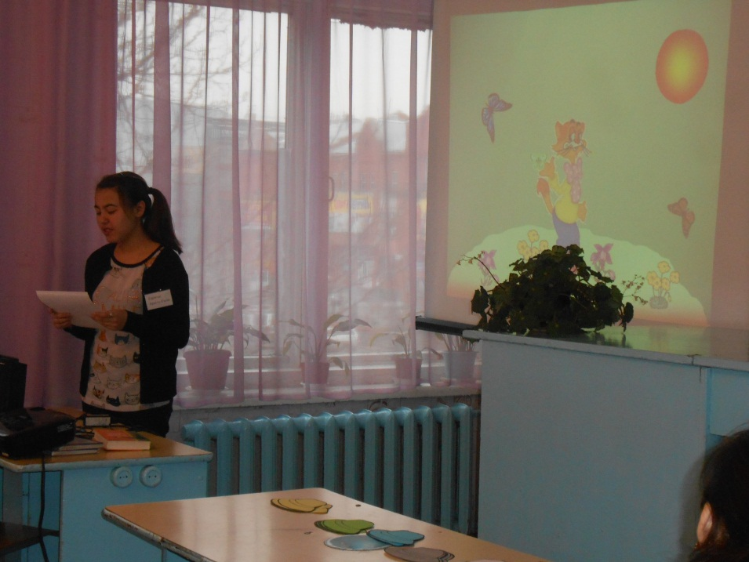
Приложение 3.1

Slide 26
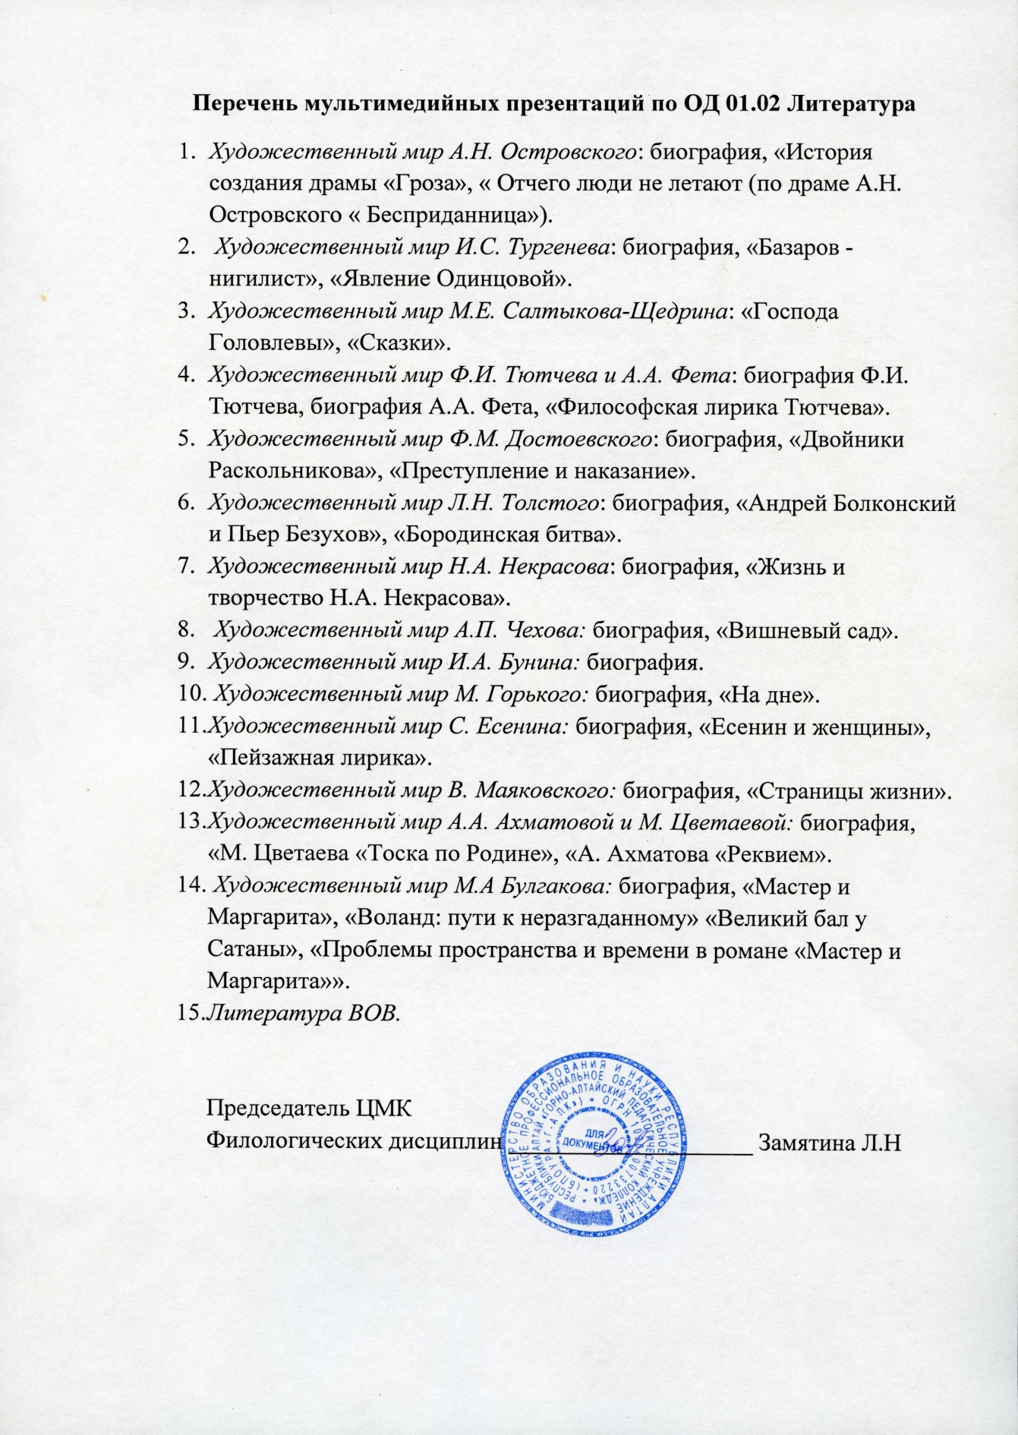
Приложение 4.1
Профессиональное мастерство

Slide 27
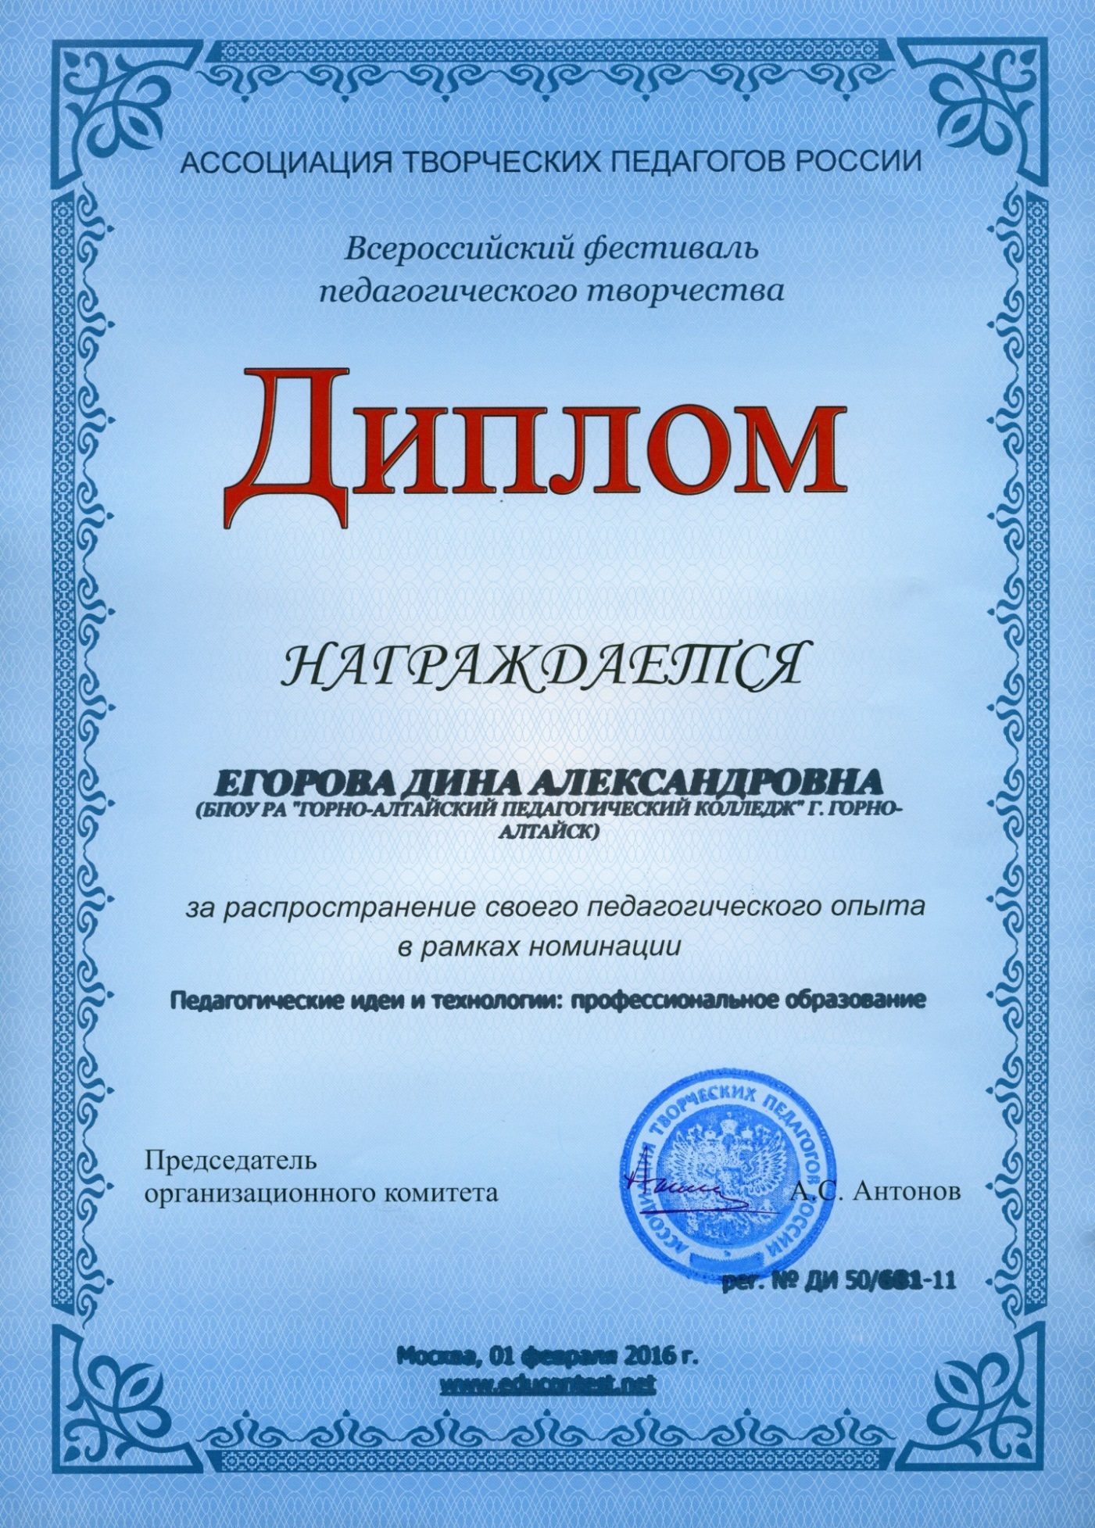
Приложение 4.2

Slide 28

Приложение 4.3
Общественное признание профессиональной деятельности

Slide 29
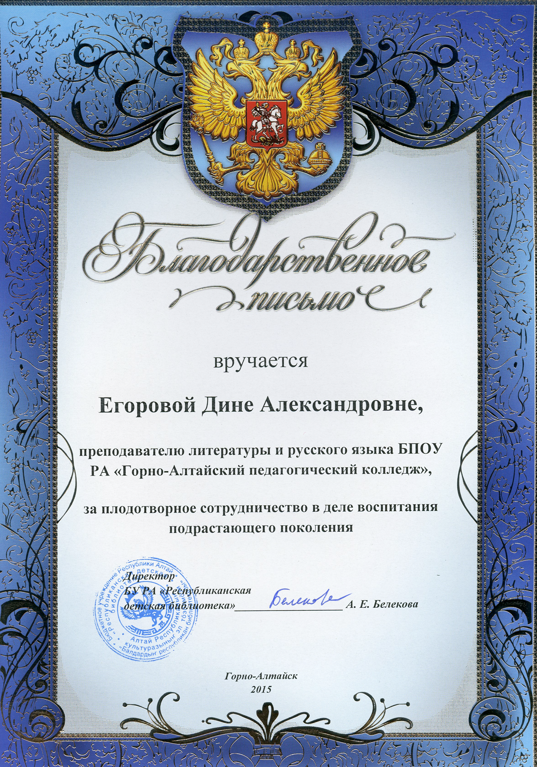
Приложение 4.3
Общественное признание профессиональной деятельности

Slide 30
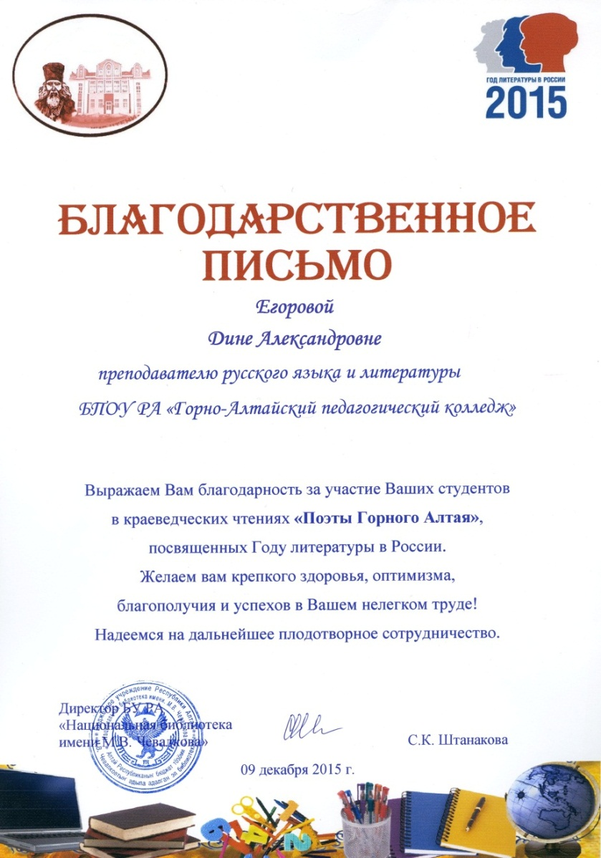
Приложение 4.3
Общественное признание профессиональной деятельности

Slide 31
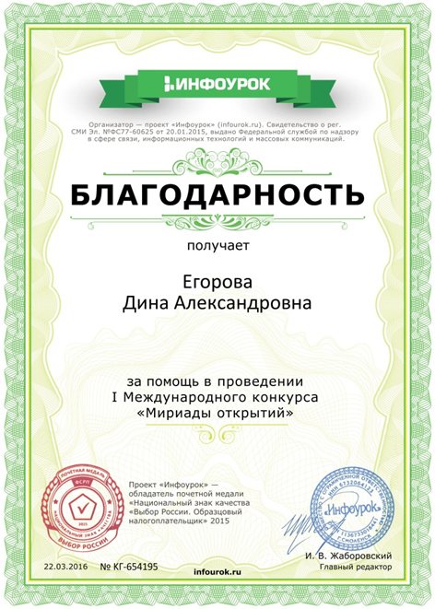
Приложение 4.3
Общественное признание профессиональной деятельности

Slide 32
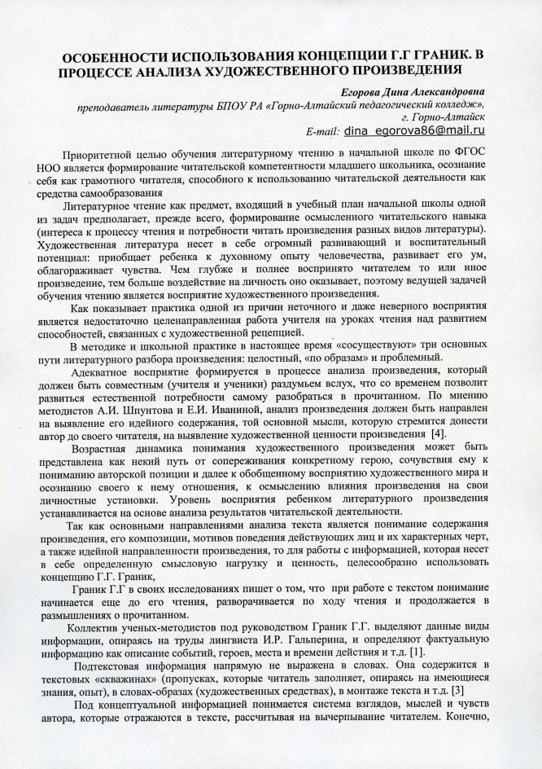



Приложение 4.4
Публикации

Slide 33

Приложение 4.4
Публикации

Slide 34




Приложение 5.1
Материалы для организации самостоятельной работы студентов

Slide 35

Приложение 5.2
Создание фонда оценочных средств

Slide 36




Приложение 6.1
Внеурочная деятельность

Slide 37




Приложение 6.1
Внеурочная деятельность

Slide 38




Приложение 6.2
Внеурочная деятельность

Slide 39

Приложение 6.2
Внеурочная деятельность

Slide 40


Приложение 8.1

Slide 41






Классное руководство

Slide 42

Классное руководство

Slide 43

Характеристика

Slide 44



Коллеги

